Slide 1
八 、线性调频 z变换（CZT)算法
FFT不适用于：
只研究信号的某一频段，要求对该频段抽样密集，提高分辨率；
研究非单位圆上的抽样值；
需要准确计算N点DFT，且N为大的素数；等等。
CZT算法：对z变换采用螺线抽样，chirp-z变换
线性调频 z变换
Notes:
常系数线性差分方程

Slide 2
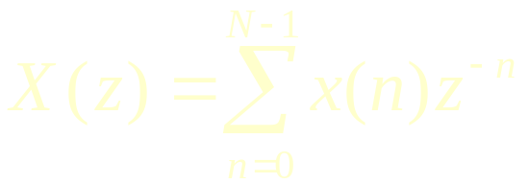


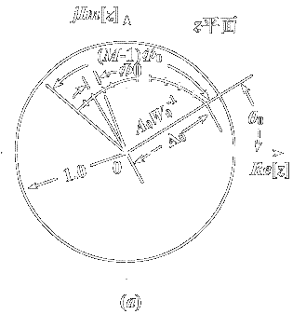
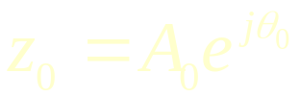
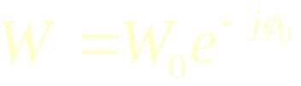
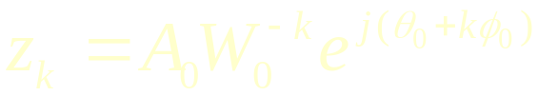
1、算法原理
N点有限长序列，其z变换：
沿z平面上的一段螺线作等分角抽样，抽样点z_{k：}
其中：
M为要分析的复频谱点数
则

Slide 3







抽样点：
：起始抽样点的矢量半径长度
：起始抽样点的相角
：相邻抽样点的角度差
： 逆时针 ：顺时针
：螺线的伸展率
W₀>1：螺线内缩 W₀<1： 螺线外伸
当W₀=1，则表示半径为A₀的一段圆弧
若又有A₀=1，则表示单位圆上的一段圆弧
若又有 ，M=N ，即为序列的DFT。

Slide 4
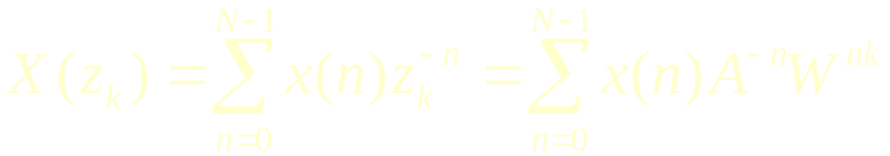
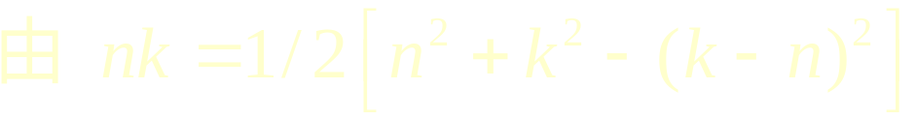
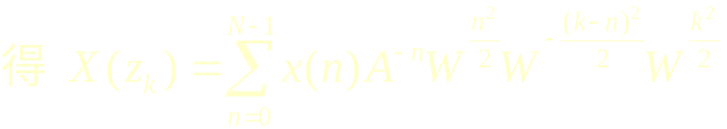
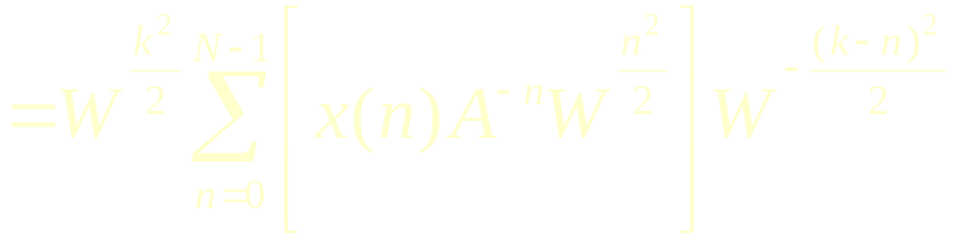
求抽样点处的z变换：
NM次复乘 (N-1) M次复加

Slide 5
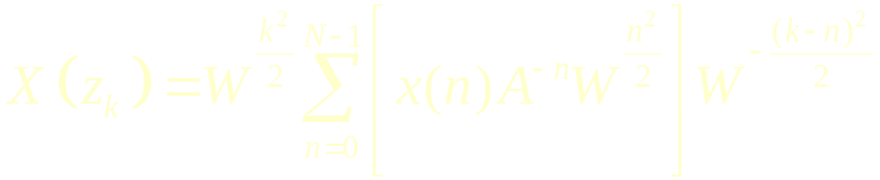
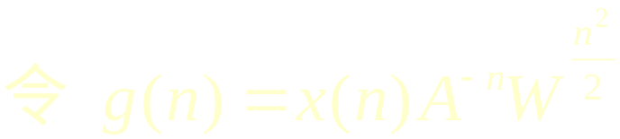
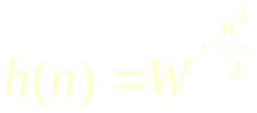

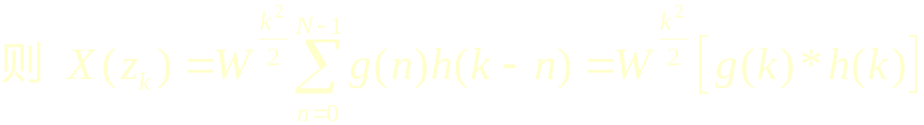
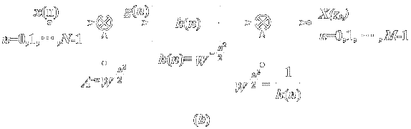

Slide 6
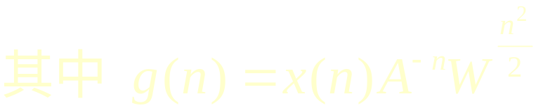






2、CZT的实现步骤及运算量的估算

Slide 7
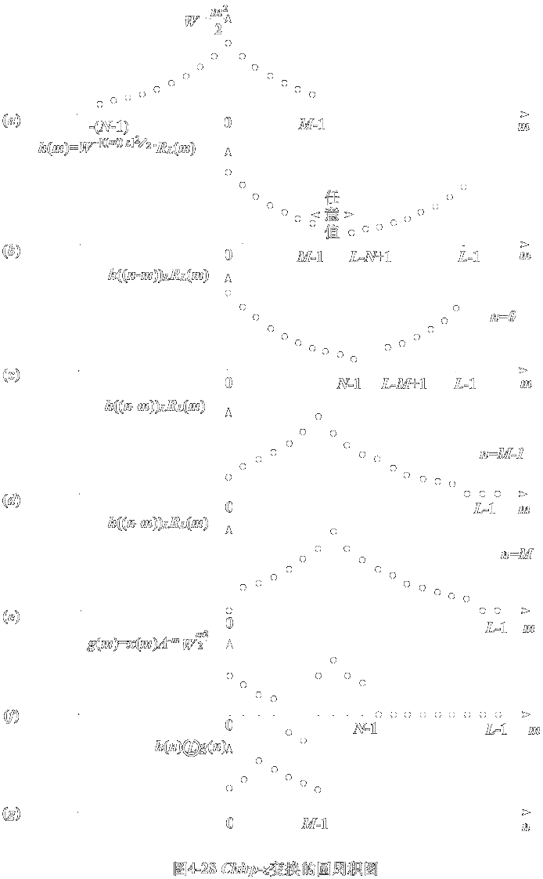

Slide 8


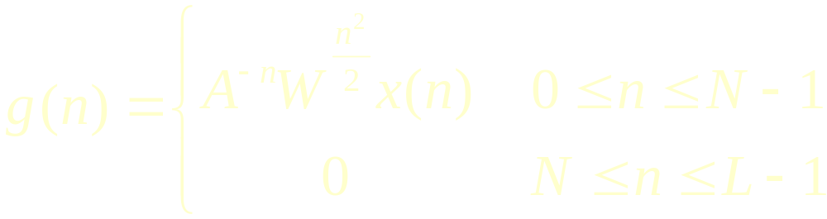
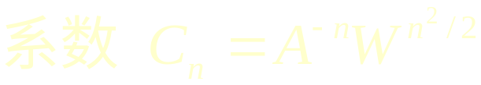

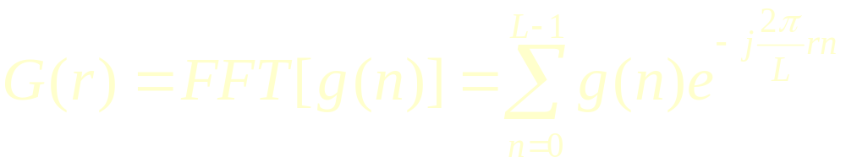

1) 选择 ，且
2) 形成L点序列g(n)：
(3N)
求其L点FFT：
( L/2*log₂L)

Slide 9
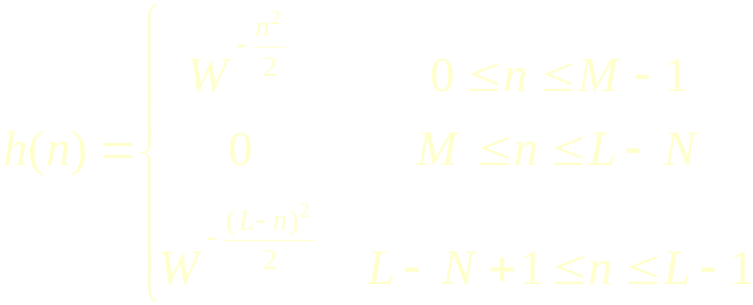
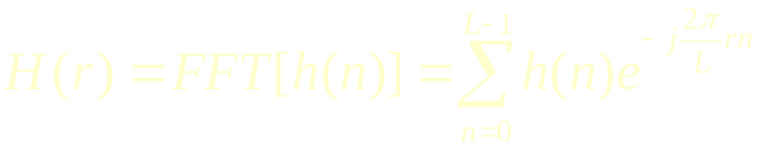
3）形成L点序列h(n):
(2N)
求其L点FFT:
(L/2*log₂L)

Slide 10

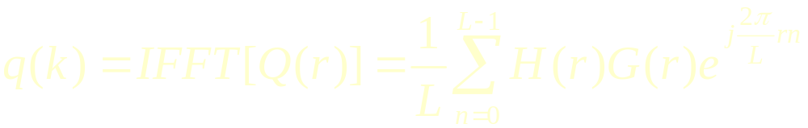

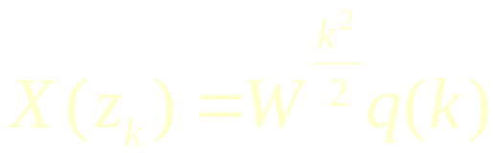

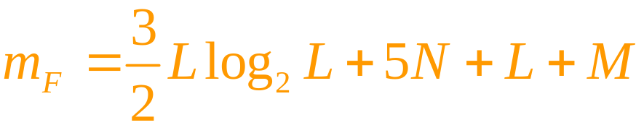
总运算量:
4）求乘积
(L)
5）求L点IFFT的 q (k)
(L/2*log₂L)
6）求得抽样点的z变换:
(M)

Slide 11
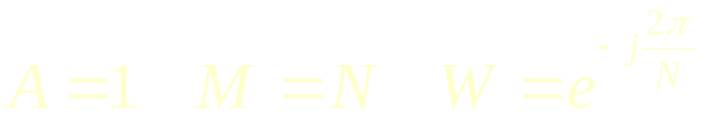
3、CZT算法的优点
N，M可为任意数，可不等
任意，易调整频率分辨率
周线可以是螺线，而不一定是圆弧
z₀任意，从任意频率开始，便于窄带高分辨率分析
当 ， ， 时，CZT=DFT，解决了N为素数的快速算法问题

